Slide 1
„Bäder-Situation in Bergisch Gladbach“
Podiumsdiskussion am 25. August 2020
im Bürgerzentrum Steinbreche

Slide 2
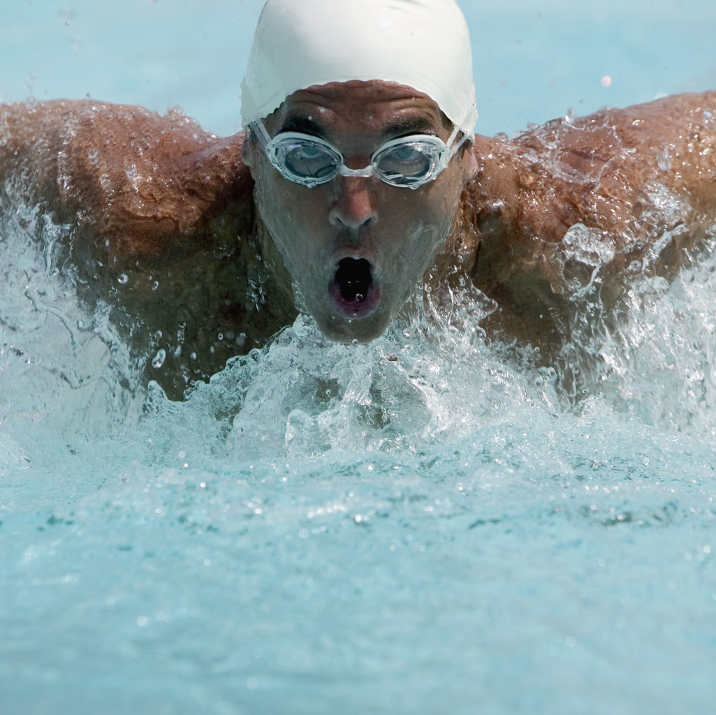
Ablauf des heutigen Abends
Begrüßung durch den Vorsitzenden des Stadtsportverband Bergisch Gladbach (SSV), Dr. Hartmut-Christian Vogel
Kurze Einführung ins Thema durch Jörn Greifenberg, Beisitzer im SSV
Podiumsdiskussion mit den BM-Kandidaten Christian Buchen und Frank Stein, Manfred Habrunner von der Bädergesellschaft und Jörn Greifenberg, SSV
Offene Fragerunde

Slide 3
Chronologie der Bäder in Bergisch Gladbach – bis 2000
1963-1969 Entstehen des Hallenbad Saaler Mühle als „Bürgerbad“
1969-1998 Auskömmliche Wasserzeiten für Vereine und Schulen + Höchststand der Mitgliederzahlen im organisierten Schwimmen
1998/99 Umbau Hallenbad + Wellenbad zu einer Wellness-Anlage
privater Betreiber („Mediterana“)
nötige temporäre Auslagerung der Schulen und Vereine
2000 Eröffnung des Mediterana und vertragliche Sicherung des Schul- und Vereinsschwimmens auf lange Laufzeit

Slide 4
Chronologie der Bäder in Bergisch Gladbach –2001-2008
2008 Vertragliche Neugestaltung des Grundkonstruktes:
Abstandszahlung von Mediterana an Stadt
Übergang Gesamtareal an Mediterana
Wegfall Schul- und Vereinsschwimmen vor Ort
Massiver Verlust an Wasserfläche und –zeit für Vereine und Schulen + Verteilung auf Rest-Bäder
GL-Sportforum zur Bäder-Situation
2008/2009 Beschlüsse zur Sanierung für Mohnweg + Zanders-Bad
Beginn der „gedanklichen Verrechnung der Sanierungskosten“
Beginn der Varianten-Diskussion (Meleghy-Gelände, Neubau Mohnweg …)
Anweisung Rat am 24.04.2008 an BM als Mitglied der Gesellschafterversammlung der Bäder-GmbH, auf „rasche Sanierung des Zanders-Bad hinzuwirken“
Beschluss Haupt- und Finanzausschuss 23.6.2009 zur „Sanierung Mohnweg vorbehaltlich der Finanzierung“
Eckpunkte: Baukörper wie bisher, Baubeginn Nov. 2009, Fertigstellung Ende 2010

Slide 5
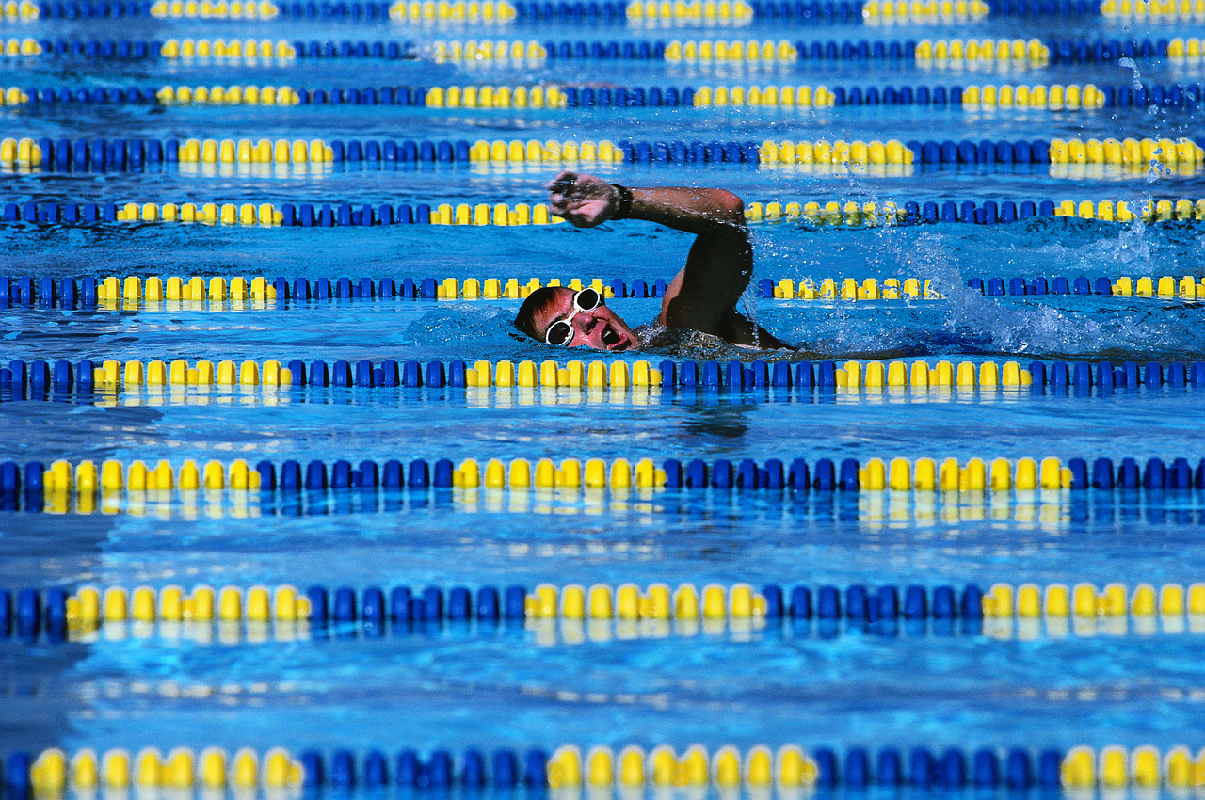
Chronologie der Bäder in Bergisch Gladbach – 2010-2017
2010-2013 Mehrere „Runde Tische“ der Schwimmvereine + SSV zur
Wasserflächensituation und Bahnstunden
strategischen Neuausrichtung
Neubau eines Schul- und Vereinsbades
Mögliche Einbindung der „Hahn-Gruppe“
2014/2015
Schließung des RTB-Bades
„Schwimmbadsituation Bergisch Gladbach“ wird „Chefsache“ im SSV
Konzeptstudie für Neubau Funktions-Hallenbad auf Meleghy-Gelände in Lückerath
6 Bahnen à 25 Meter + Lehrschwimmbecken + Funktionsräume
2017 Sofortschließung + lange Instandsetzung Zanders-Bad wegen Statikproblematik (befristete Lösung)

Slide 6
Chronologie der Bäder in Bergisch Gladbach – 2018-2019
10.07.2018 Rats-Beschluss zum Abriss + Neubau Schwimmbad am Mohnweg
Finanzierung über Bäder-GmbH
Fixierung Zeitplan: Abriss Anfang 2021 + Neubau Bad und Halle am Mohnweg in 2021/22
Zusage zur Einbindung SSV + Schwimmszene (Ziel: 4 Bahnen à 25 Meter)
Sanierung Zanders-Bad im Anschluss an Neubau Mohnweg
Sept. 2019 Erneute Sofortschließung + lange Instandsetzung Zanders- Bad wegen massiven Wasserverlusten
14.10.2019 Gesprächsaustausch mit BM, Bäder-GmbH, Fraktionen, SSV, Kämmerer und Architekturbüro
Vorstellung von 3 Varianten
Fehlende Finanzierbarkeit selbst der kleinsten Variante mit „3 Bahnen à 15 Meter“
Votum: Auftrag zur Ermittlung einer 4. Variante an neuem Standort sowie Kosten für Grundsanierung Zanders-Bad

Slide 7
Resümee zur Entwicklung seit 2008
Bad Mohnweg: marode und abgängig, Betrieb nur unter widrigen Bedingungen
Kombibad Paffrath: festes Kontingent für Vereine + Schulsport; aber nur 1 Tag/Woche in Gänze
Zanders-Bad: erheblicher Sanierungsstau und wiederholte Ausfälle
Erhebliche Einschränkungen für Schul- und Vereinsschwimmen bzgl.
Schwimmerlernung
Breitensport für Kinder + Erwachsene
Ambitionierter Hobbysport bis Leistungssport
Spartensport wie Triathlon, Tauchen, Wasserball, Aquagymnastik u.a.
Ausbildungs- / Schulungswesen für Vertiefung, Rettungsschwimmen, Übungsleiter
Schulschwimmen
Umsetzung der Strategischen Ausrichtung und Behebung Sanierungsstau überfällig!

Slide 8
Status quo am 25. August 2020
Rats-Beschluss vom 10.07.2018 zum Neubau Mohnweg besteht fort
Untersuchungsergebnis Architekturbüro zu verschiedenen Bauvarianten liegt vor
darin Korrektur der bisherigen Kostenprognosen
Tenor: „Funktions-Neubau ist deutlich günstiger als Sanierung Zanders-Bad + Neubau Mohnweg“ (ohne Grundstücksfrage sowie -kosten)
Und nun? – Wie geht es konkret weiter in der Chronologie und praktischen Umsetzung?

Slide 9
Mögliche Handlungsszenarien
[„Variante 0“ – weiterhin keine grundlegenden strategischen Maßnahmen]
Variante 1 – Zeitnahe Sanierung Zanders-Bad + Neubau von Mohnweg mit 3 Bahnen à 15 Meter
Variante 2 – Zeitnahe Sanierung Zanders-Bad + Neubau am Mohnweg mit 4 Bahnen à 25 Meter
Variante 3 –
keine Sanierung Zanders-Bad
kein Neubau Mohnweg
dafür Neubau eines zeitgemäßen Funktionsbades
Mit Sport-Becken mit 25-Meter-Bahnen + Nicht-Schwimmer-Becken
Auf noch zu findendem Grundstück (Erreichbarkeit + Parksituation)
= Inhaltliches Votum des Vereinsschwimmsports Bergisch Gladbach mit seinen über 2.000 Mitgliedern plus Kursteilnehmer*innen

Slide 10
Vielen Dank!
Bei Fragen – Infos über
Stadtsportverband Bergisch Gladbach e.V. - Geschäftsstelle
Birgit Lamers
Scheidtbachstraße 23, 51469 Bergisch Gladbach
Telefon: 02202 14 2550
Telefax: 02202 14 2575
b.lamers@stadt-gl.de
www.stadtsportverband-gl.de

Slide 11
„Bäder-Situation in Bergisch Gladbach“
Podiumsdiskussion am 25. August 2020
im Bürgerzentrum Steinbreche

